Slide 1
Polymorphie
Dominik Gedon, Jorik Cronenberg, Eugen Maksymenko

Slide 2
Polymorphie
= Fähigkeit, verschiedene Gestalt anzunehmen.
Voraussetzungen
- Vererbungsstruktur
- Methode mit gleichem Namen in Ober- und Unterklasse

Slide 3
Überladung von Methoden
Mehrfachdefinition von Methoden
Unterschiedliche Signatur
– Beispiel einfügen –

Slide 4
Überschreibung von Methoden
Mehrfachdefinition von Methoden
Gleiche Signatur
– Beispiel einfügen –

Slide 5
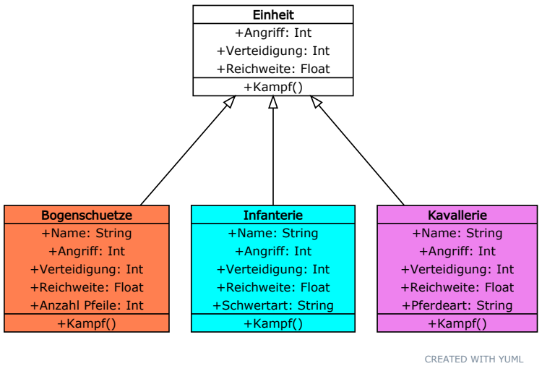
Polymorphie

